Slide 1
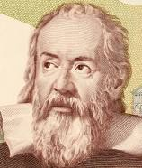
Galileo Galilei
Par Sarah-Maud Gosselin

Slide 2
nationalité
italien

Slide 3
Période de temps
1473-1543

Slide 4
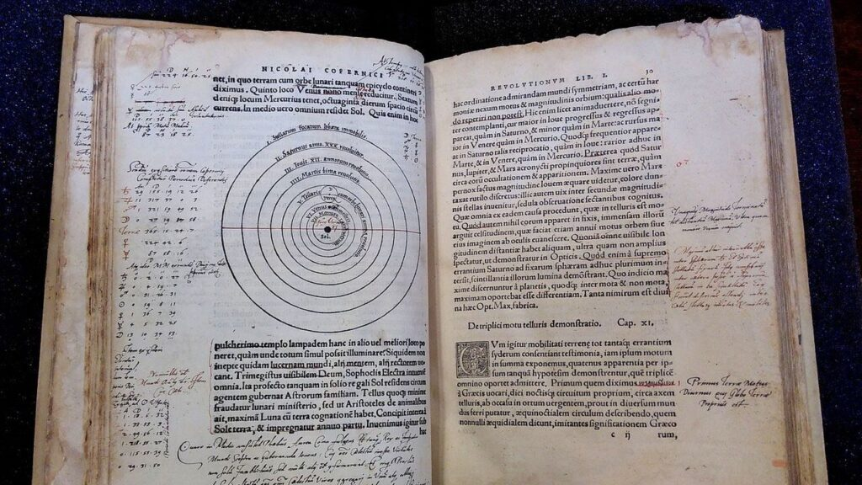
Livre de
Copernic
Héliocentrisme

Slide 5
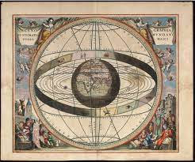
Qui était contre
L’église
Géocentrisme

Slide 6
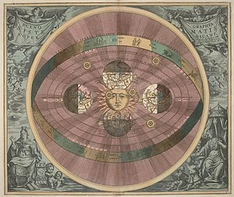
4 preuves
Le soleil a des tâches
La lune a des cratères
Jupiter a des lunes(4)
Vénus a des phases

